Slide 1
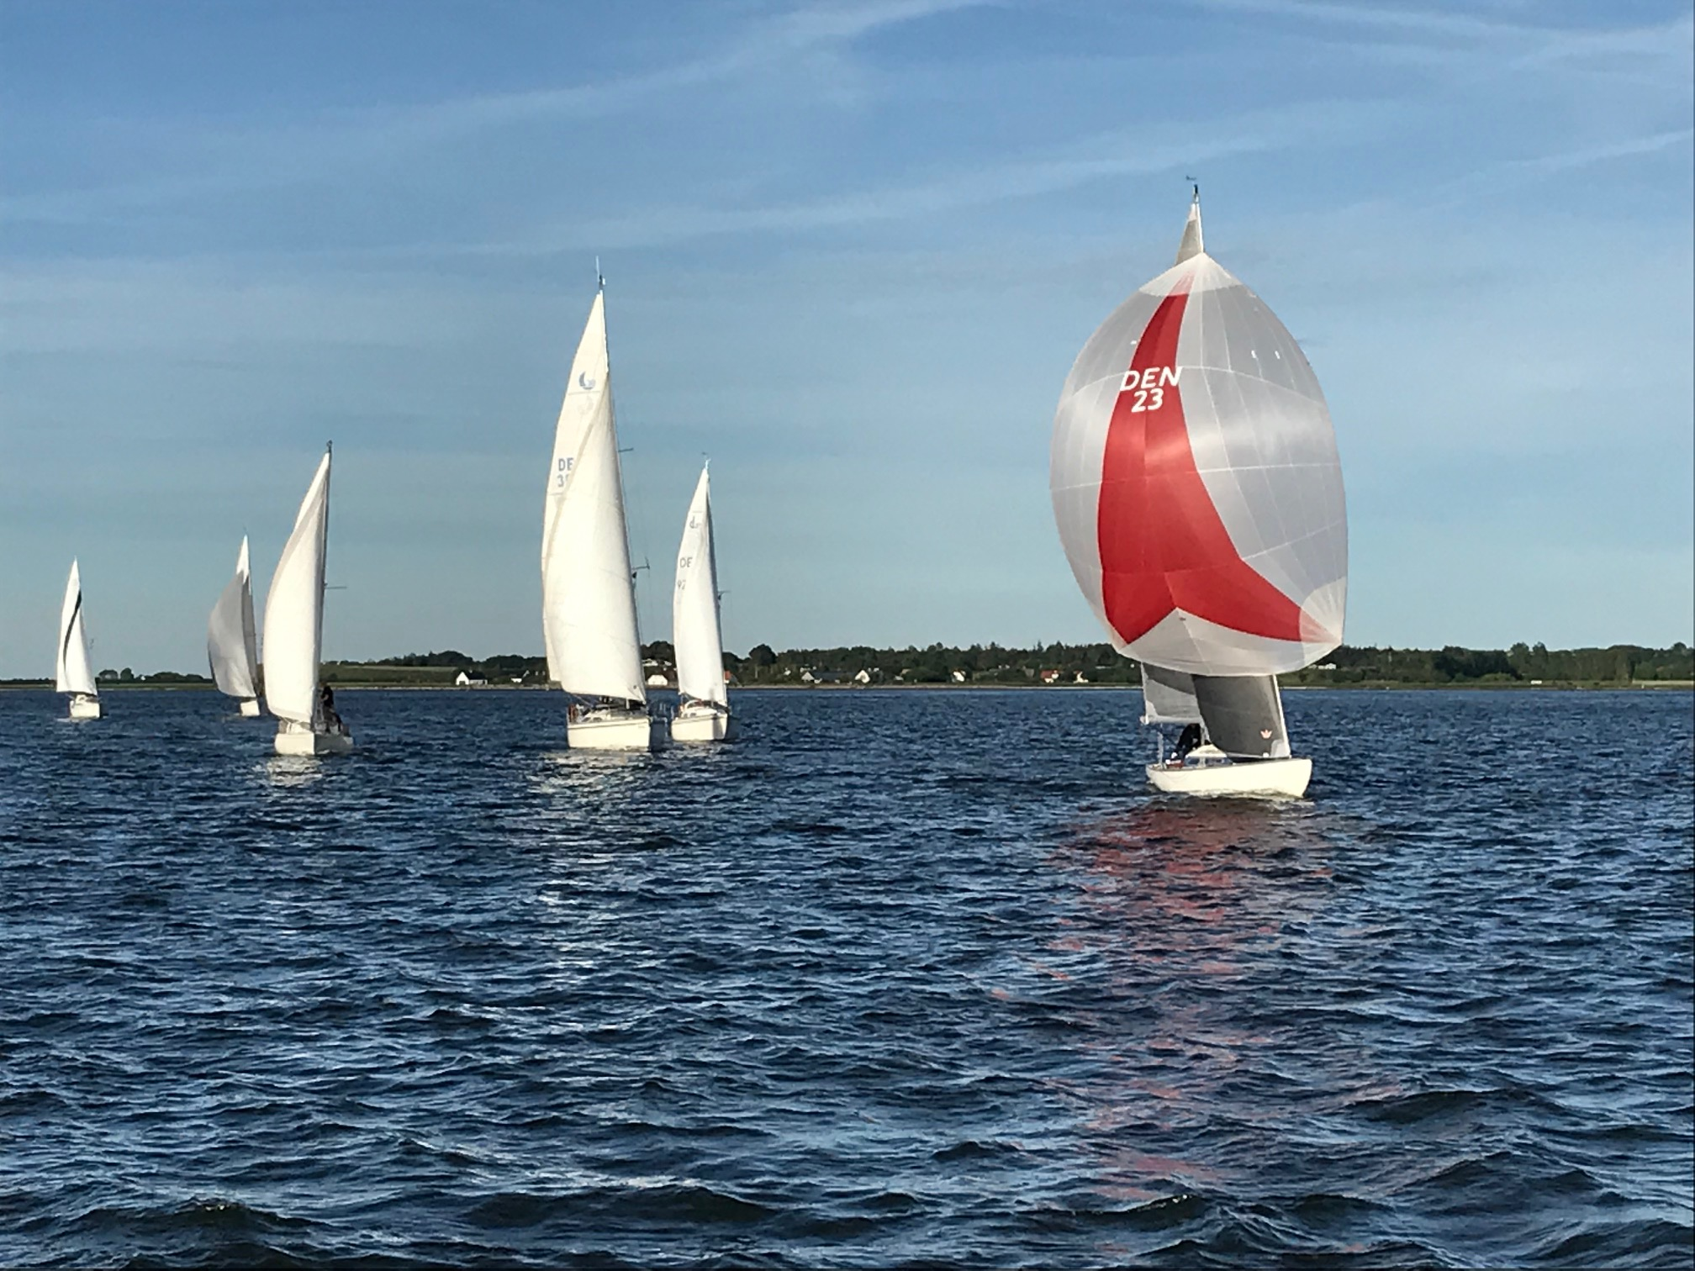
Husk :
Mandags sejladsen er flyttet til onsdag
i den kommende sæson
Planlægnings møde den 29. april kl. 19.00 i N.S.
Sæson start 6. maj kl. 18.00

